Slide 1

大作业
金耀辉 教授

Slide 2
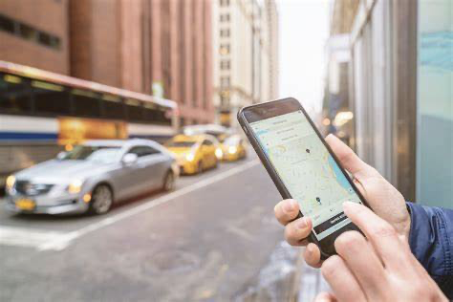
选题1：打车软件
ABC 公司：
原来是出租车公司，拥有出租能力
自己开发了线上APP
已有大量注册用户
收集了乘客、车主数据

Slide 3
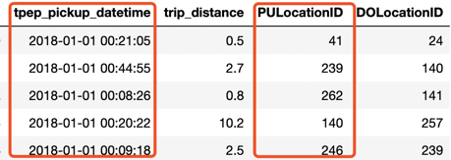
选题1：打车软件
Name : New York City Taxi and Limousine Commission (TLC) Trip Record Data
Description: Data of trips taken by yellow taxis in New York City.
Example of dimensions:
tpep_pickup_datetime: The date and time when the meter was engaged.
PULocationID: TLC Taxi Zone in which the taximeter was engaged.
数据这里找：
https://www1.nyc.gov/site/tlc/about/tlc-trip-record-data.page
https://www1.nyc.gov/assets/tlc/downloads/pdf/data_dictionary_trip_records_yellow.pdf

Slide 4
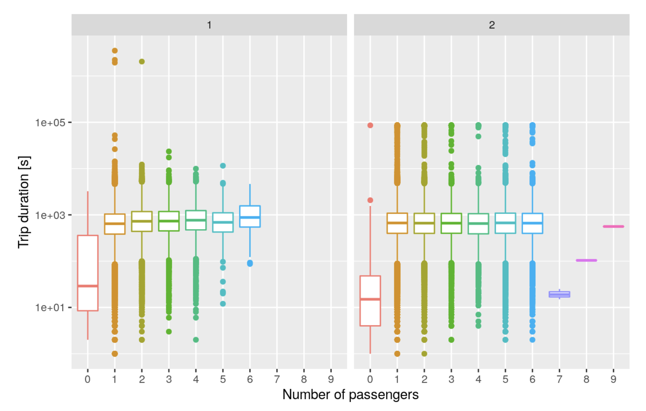
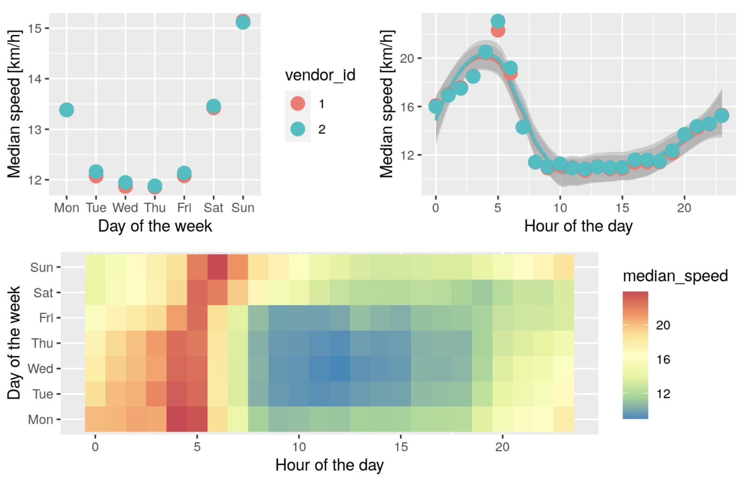
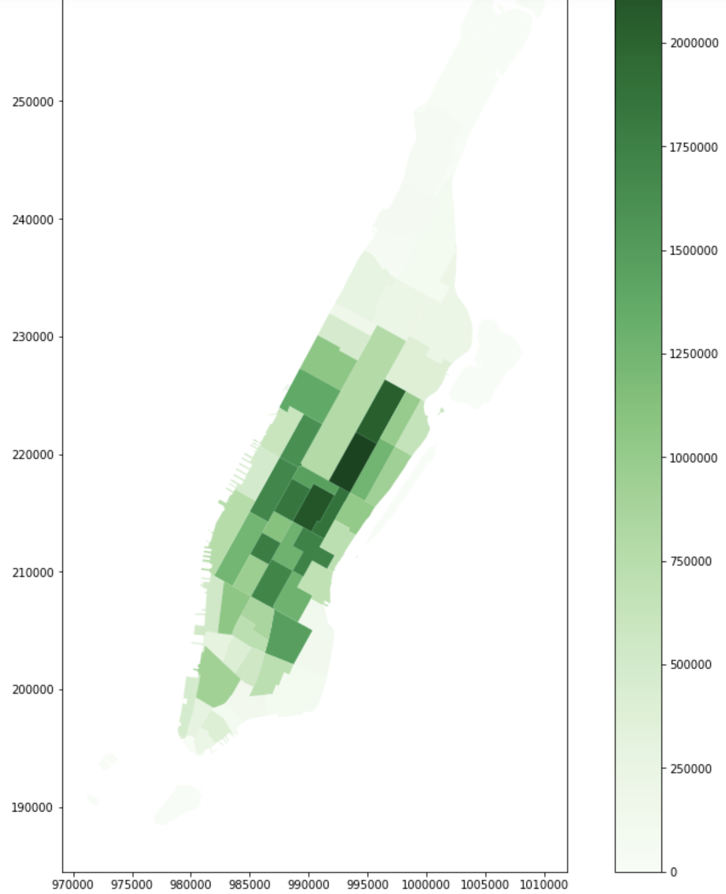
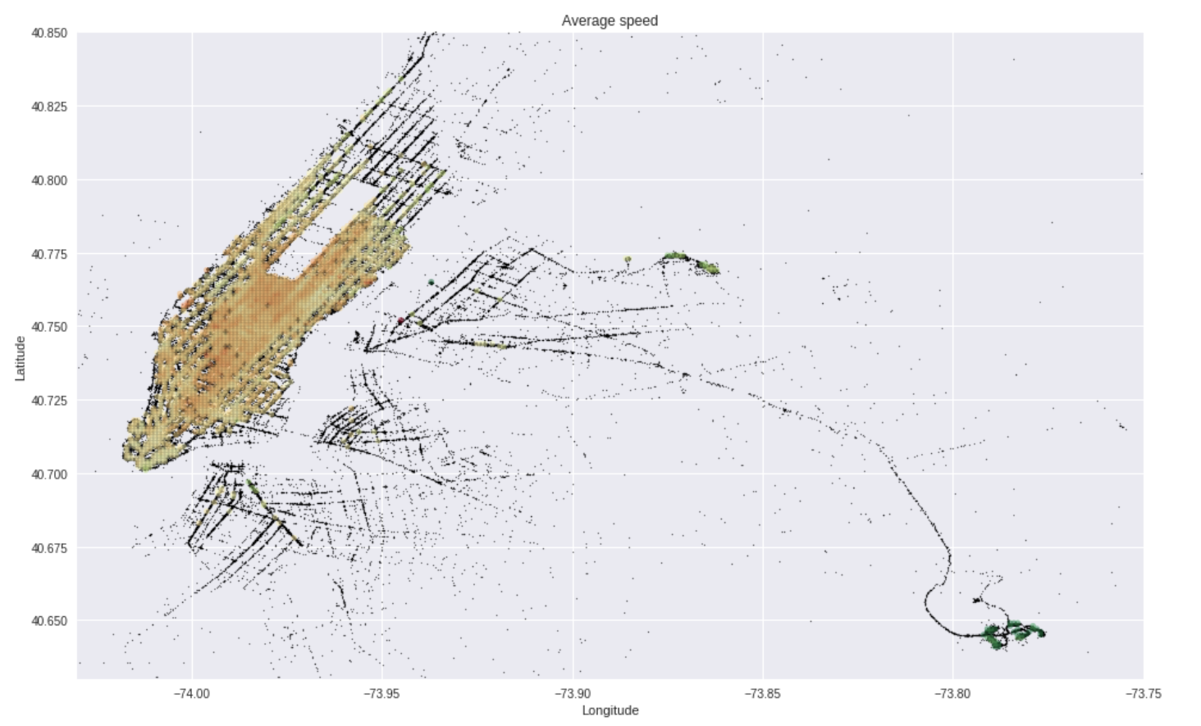
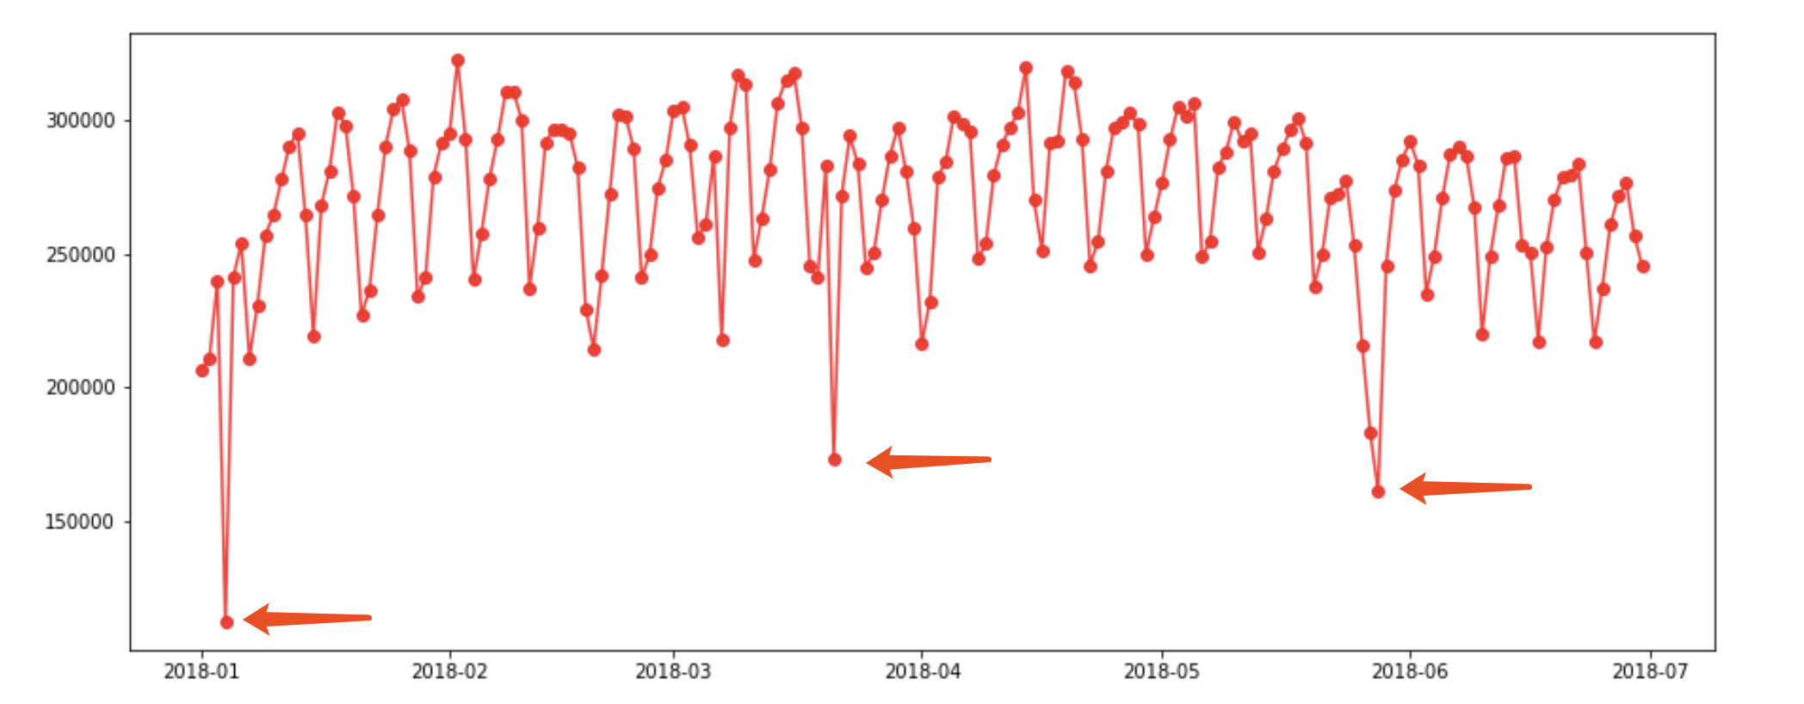
选题1：打车软件
Trip duration vs Number of passengers
Taxi Speed vs Time
Traffic (quantity and speed) vs Location
Traffic vs Date
Storm
Memorial Day
Storm

Slide 5
选题2：境外旅游用户分析
皇包车（HI GUIDES）是一个为中国出境游用户提供全球中文包车游服务的平台。拥有境外10万名华人司机兼导游（司导），覆盖全球90多个国家，1600多个城市，300多个国际机场。截止2017年6月，已累计服务400万中国出境游用户。 由于消费者消费能力逐渐增强、 旅游信息不透明程度的下降，游客的行为逐渐变得难以预测，传统旅行社的旅游路线模式已经不能满足游客需求。如何为用户提供更受欢迎、更合适的包车游路线，就需要借助大数据的力量。结合用户个人喜好、景点受欢迎度、天气交通等维度，制定多套旅游信息化解决方案和产品。

Slide 6
选题2：境外旅游用户分析
（1）数据整体描述：
数据包含4万多名用户的个人信息，以及他们上百万条的浏览记录和相应的历史订单记录，还包含有用户对历史订单的评论信息。这些用户被随机分为2组，80%作为训练集，20%作为测试集。（实际使用可以自由合并或取舍）
（2）数据详细描述：
(a)用户个人信息：userProfile_***.csv 数据共有四列，分别是用户id、性别、省份、年龄段。注：信息会有缺失。
(b)用户行为信息：action_***.csv 数据共有三列，分别是用户id，行为类型，发生时间。
行为类型一共有9个，其中1是唤醒app；2~4是浏览产品，无先后关系；5~9则是有先后关系的，从填写表单到提交订单再到最后支付。注意：数据存在一定的缺失！
(c)用户历史订单数据：orderHistory_***.csv 该数据描述了用户的历史订单信息。数据共有7列，分别是用户id，订单id，订单时间，订单类型，旅游城市，国家，大陆。其中1表示购买了精品旅游服务，0表示普通旅游服务。
(d)待预测订单的数据：orderFuture_***.csv
对于train，有两列，分别是用户id和订单类型。供参赛者训练模型使用。其中1表示购买了精品旅游服务，0表示未购买精品旅游服务（包括普通旅游服务和未下订单）。
(e)评论数据：userComment_***.csv 共有5个字段，分别是用户id，订单id，评分，标签，评论内容。其中受数据保密性约束，评论内容仅显示一些关键词。如： 10044000637, 1001930,5.0,主动热情|提前联系|景点介绍详尽|耐心等候,
数据发出来

Slide 7
项目目标
命题不限！基于背景、数据，提出你的想法、方案。一定要有商业价值！
给本公司高层的方案: 用车预测、流量调度、动态调价。。。
给政府的方案：路况预测、事故告警、紧急疏散。。。
目标 ：说服客户买单！

Slide 8
项目输出
Jupyter Notebook:
Data ingestion
EDA & Insight plotting
Modeling
Performance evaluation
对数据进行探索洞察
生成你的创意
用数据和模型验证
确立方案
证明你的价值！
Powerpoint slides
Scenario & Ideas
Data Insights
POC / Code result
Benefit & Cost

Slide 9
一些建议
动手做数据分析！
大胆假设，小心求证！
别怕问问题，别怕出错误！
用数据说话！分析方案的投入产出！
假设你正在创业，把方案卖出去！

Slide 10
技术建议
金耀辉 教授

Slide 11
回顾：机器学习
规则
经典的程序设计
答案
数据
数据
机器学习
规则
答案
Notes:
机器学习的概念就来自于图灵的这个问题：对于计算机而言，除了“我们命令它做的任何事情”之外，它能否自我学习执行特定任务的方法？计算机能否让我们大吃一惊？如果没有程 序员精心编写的数据处理规则，计算机能否通过观察数据自动学会这些规则？
在经典的程序设计（即符号主义人工智能的范式）中，人们输入的是规则（即程序）和需要根据这些规则进行处理的数据，系统输出的是答案 （见图 1-2）。利用机器学习，人们输入的是数据和从这些数据中预期得到的答案，系统输出的是 规则。这些规则随后可应用于新的数据，并使计算机自主生成答案

Slide 12
机器学习如何『学习』？
输入 X
目标：
找到一组权重值，使得
网络/树能够为每个输入示例
匹配正确的输出。
权重
特征
（数据特征归纳）
预测值 Y‘
真实值 Y
更新权重值
优化器
损失函数
损失函数描述了预测值与真实值之间的“距离”
损失值
Notes:
在这种语境下，学习的意思是为模型找到一组权重值，使得该模型能够将每个示例输入与其目标正确地一一对应。

Slide 13
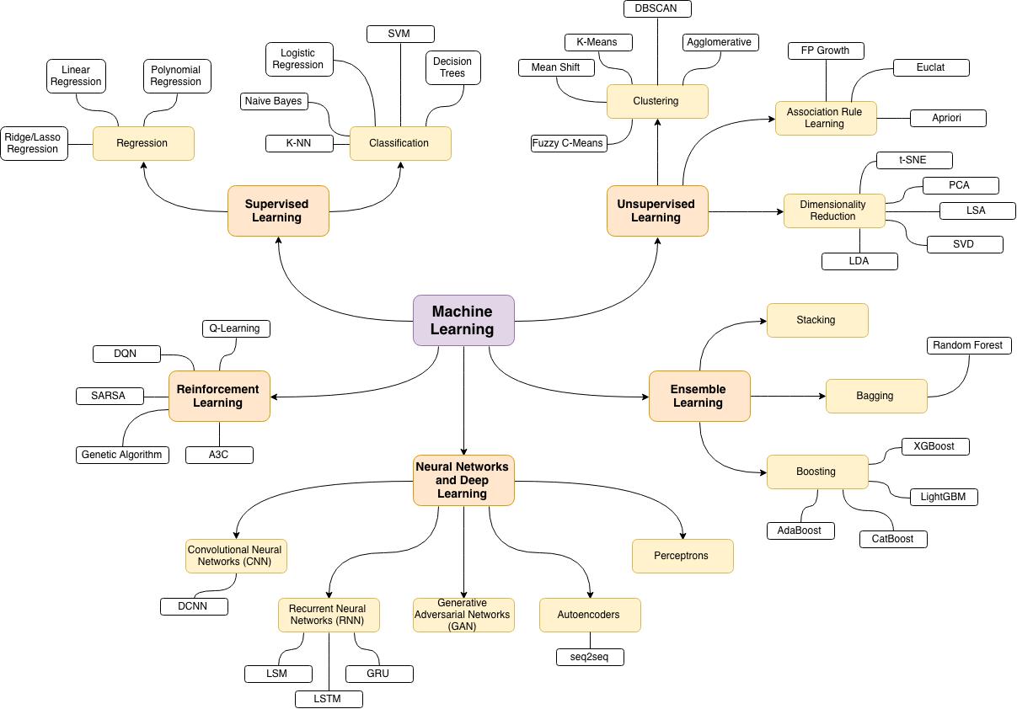
算法地图

Slide 14
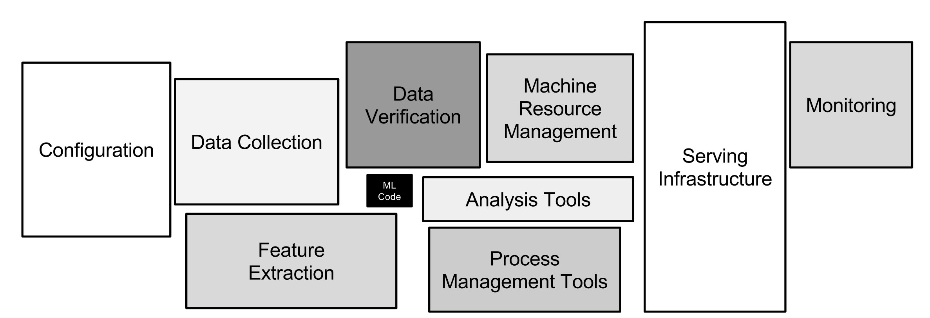
真实世界

Slide 15
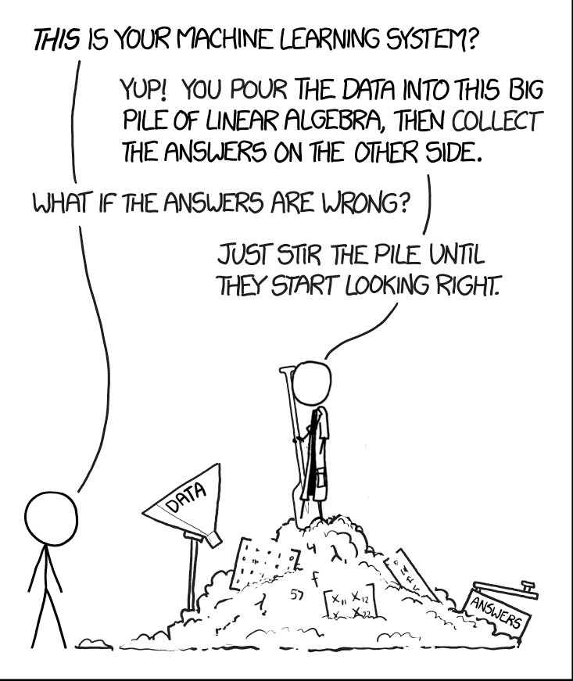
建议1：理解数据比利用数据更重要
业务逻辑（数据怎么来的）
数据含义（具体字段意义）数据分布
相关性分析
特征重要性分析

Slide 16
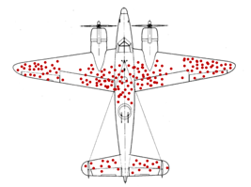
数据样本理解：幸存者偏差
样本要全面：飞机弹孔
二战时，从战火中返航的飞机的伤痕呈现某种规律。
反航飞机的统计显示，中弹集中在机翼、机尾部分。
为了提高飞机的防御力，应该加厚哪里的护甲？

Slide 17
数据样本理解：幸存者偏差
幸存者偏差（沉默的大多数）：
能返航的飞机都是躲过防空炮火筛选的、没有受过致命伤的。
他们多中弹于翼部和尾部，而油箱和驾驶员仓位完好
而油箱和驾驶员仓位受伤的飞机，基本没有活着回来的
因此油箱和驾驶员仓位才是真正致命的地方，这些部位受伤的飞机却因为被击落而被筛出研究样本，从而变成了“沉默的多数”

Slide 18
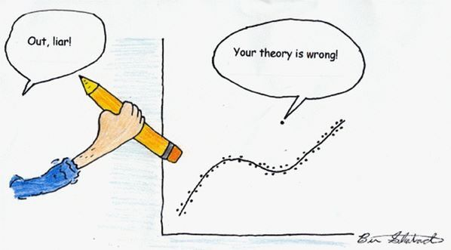
建议2：注意离群点
如何找到
可否解释
能否分析
如何处理

Slide 19
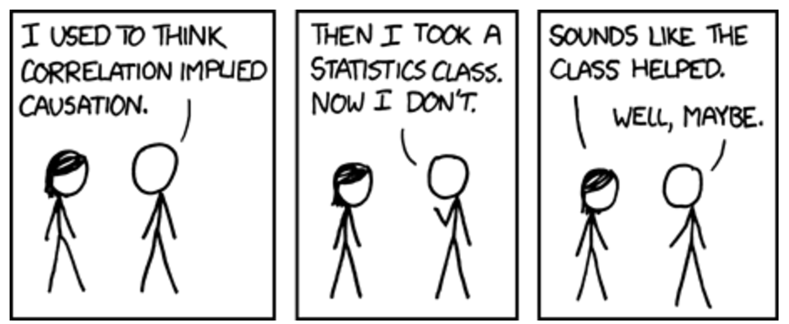
建议3：相关不等于因果
隐藏变量和因素
假设与检验
AB Test

Slide 20


数据解读：关联因素
因果分析：讨厌香草冰激凌的汽车
通用公司曾收到一客户的邮件，邮件中客户描述了一个非常奇怪的问题。他们家有晚饭后去吃冰激凌的习惯，如果他们买的是香草味的冰激凌，则会打不着车子，买其他口味则没有问题。
原因：时间！

Slide 21

建议4：对预测结果要谨慎
是否有足够数据
数据是否有规律
人是否可以预测
注意：不要用当下拿不到的数据！

